Slide 1
TIẾNG VIỆT 1
Tập 1
Tuần 5
Bài 24: qu – r

Slide 2















GIẢI CỨU DÒNG SÔNG

Slide 3

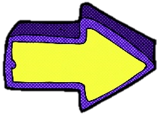
Dòng sông trong thành phố đang bị ô nhiễm nghiêm trọng bởi rác thải. Các em hãy giúp các chú công nhân môi trường làm sạch dòng sông bằng cách trả lời đúng các câu hỏi.

Slide 4



1
2
3
4
5
CHÚC MỪNG
Bài mới
Notes:
GV chọn 1 số, sau khi trả lời câu hỏi thì nhấp vào 1 trong 5 vật là rác thải đang trôi trên sông để dọn rác. Kết thúc trò chơi nhấn nút hoàn thành để chuyển sang slide tiếp theo

Slide 5

Đọc to các tiếng sau: Pi a nô, pa nô

Slide 6
Tìm các tiếng có chứa âm p

Slide 7
Đọc to các tiếng sau:
phố cổ, cà phê

Slide 8
Tìm tiếng có chứa âm ph

Slide 9
Đọc to đọc văn sau:
Nhà dì
  Nhà dì Nga có pi a nô.
  Cả nhà Bi đi phố, ghé nhà dì, nghe pi a nô.
  Dì Nga pha cà phê. Bố mẹ có cà phê. Bi có phở. Bé Li có na.

Slide 10





Bài 24: qu – r

Slide 11



Khám phá
5

Slide 12

quả
qu
ả
quả lê
qu
quờ - a - qua - hỏi - quả
1

Slide 13

rổ
r
ổ
rổ cá
r
rờ - ô - rô - hỏi - rổ
1

Slide 14

quả
rổ

Slide 15
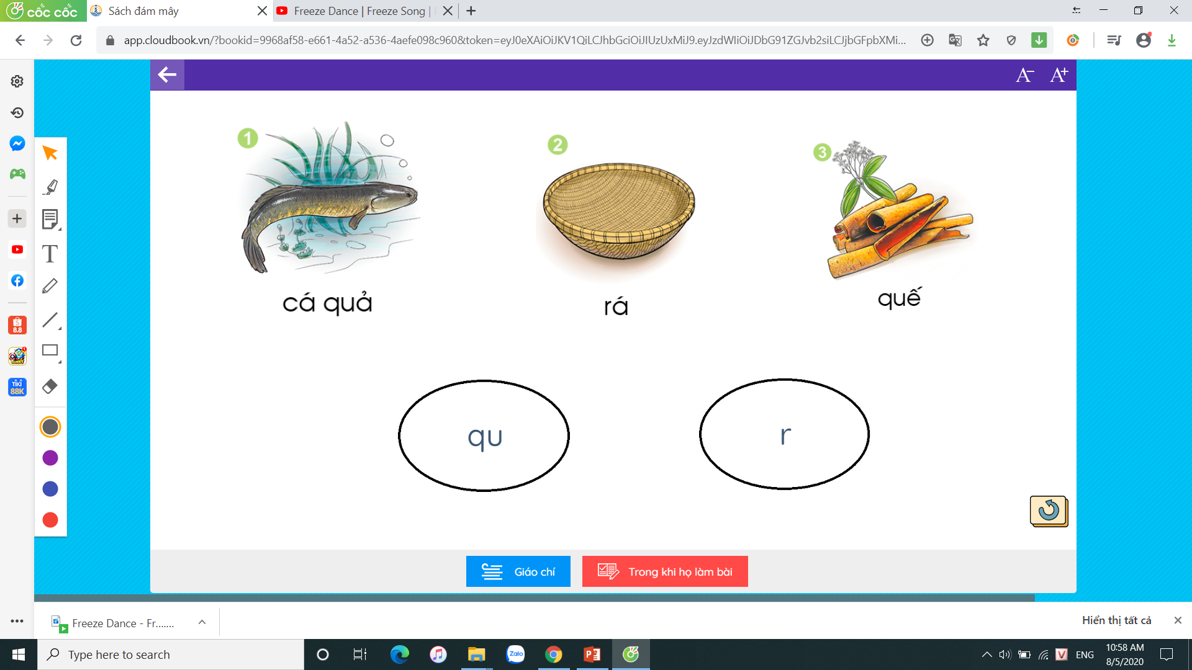
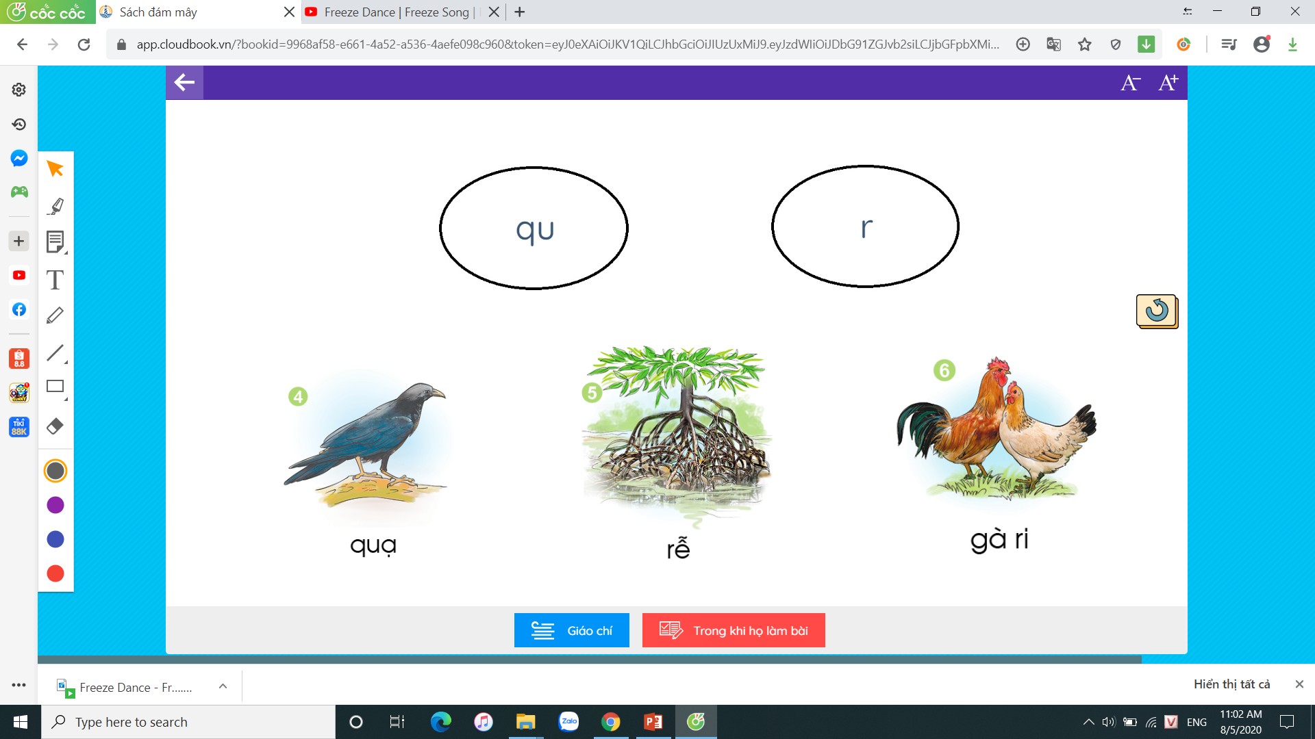
Tiếng nào có âm qu? Tiếng nào có âm r?

Slide 16
Tìm tiếng ngoài bài có âm:
qu
r

Slide 17




校园
安全
Thư giãn

Slide 18


Slide 19
Tập đọc
5

Slide 20
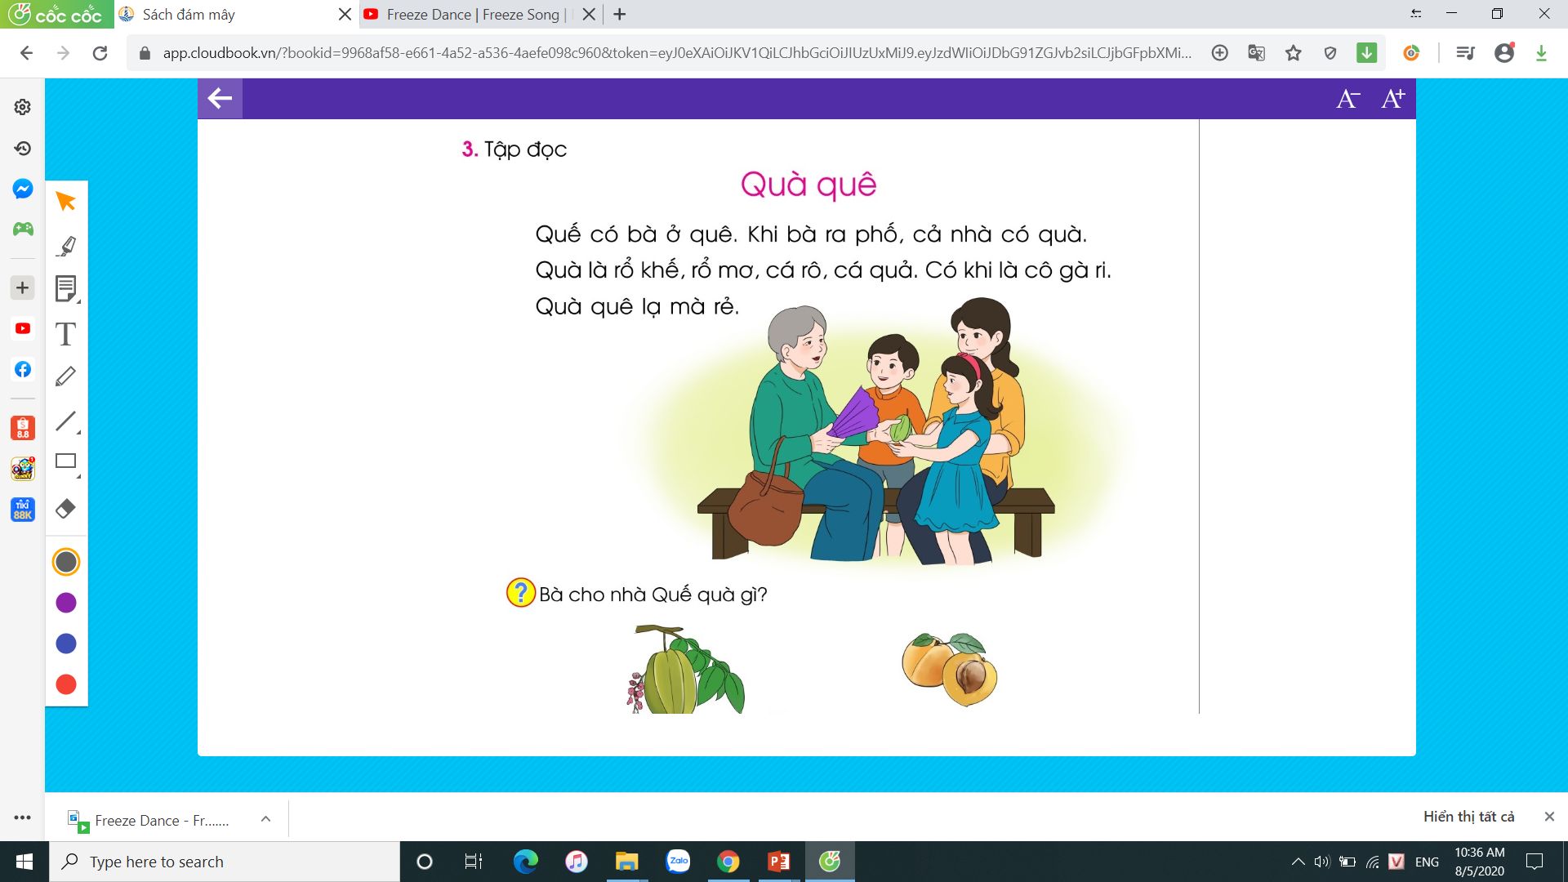

Slide 21
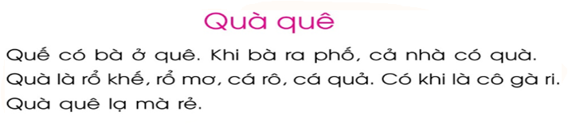
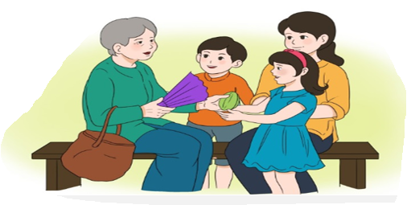

Slide 22
1
2
3
4
5

Slide 23
1
2

Slide 24
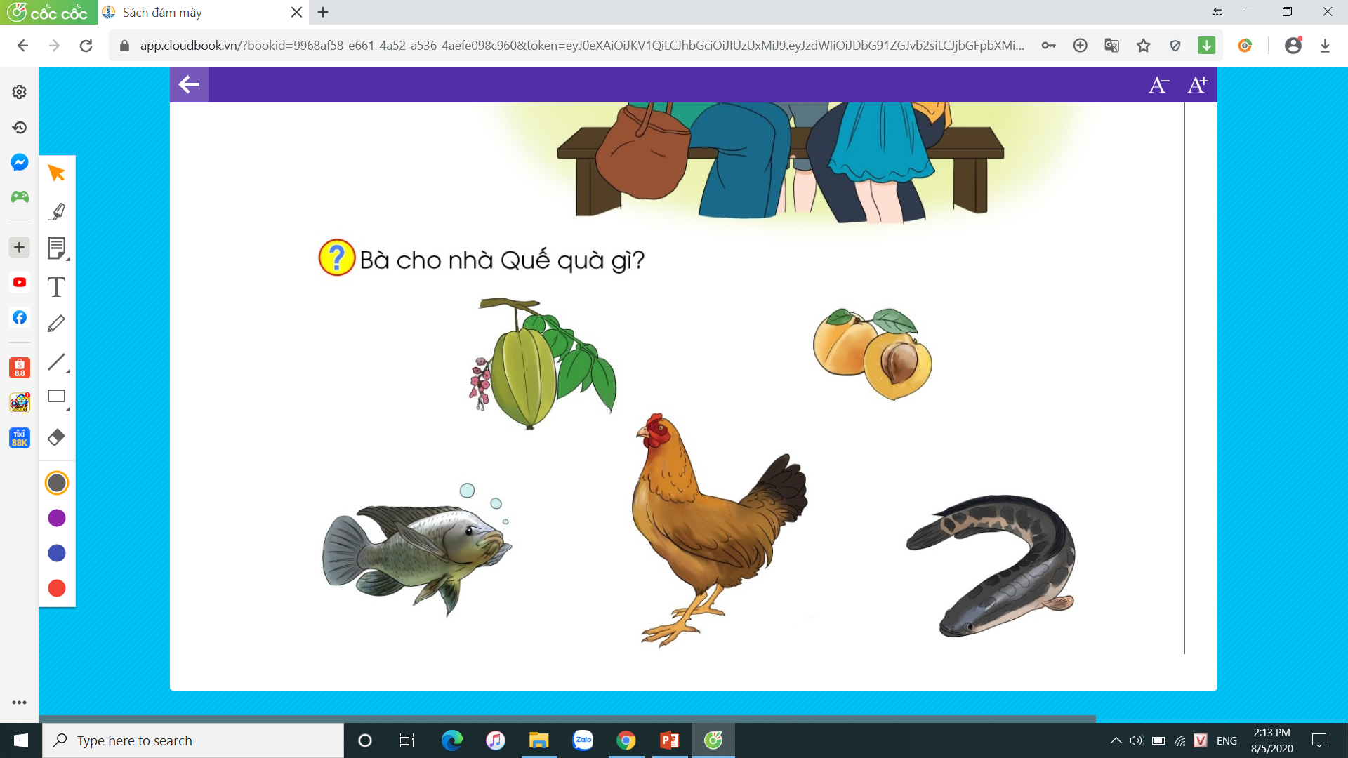






Slide 25

Tập viết
1

Slide 26
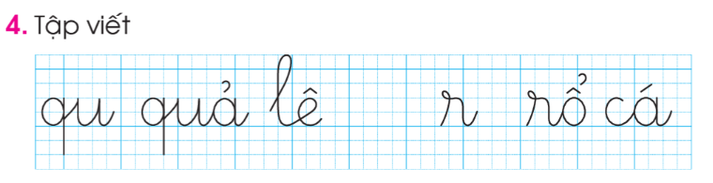

Slide 27


Slide 28

VIẾT BẢNG CON

Slide 29
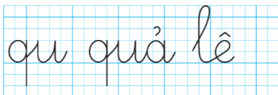
1

Slide 30
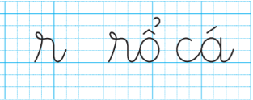
1

Slide 31
Hoc10 chúc các em học tốt!

